Slide 1
Thực hành HQTCSDL Oracle
Nhóm 5
Quản lí cửa hàng bán đồng hồ

Slide 2
Bảng phân công
Họ và tên | Công việc | Đánh gía
Phạm Minh Nhựt - 2001216012 | Phân tích nghiệp vụ, code ứng dụng, viết csdl, demo
Huỳnh Khánh Nam - 2001215968 | Code ứng dụng, viết csdl | 30%
Nguyễn Minh Trí 2001216238 | Code ứng dụng, viết csdl | 30%

Slide 3
Nội dung thuyết trình
01
02
03
04
Giới thiệu đề tài
Thiết kế csdl
Các ràng buộc
Giao diện và Demo

Slide 4

Giới thiệu
Quản lí cửa hàng đồng hồ là phần mềm cần thiết trong quá trình kinh doanh của cửa hàng , giúp cho quá trình quản lý , thống kê của cửa hàng diễn ra thuận lợi , hạn chế được những sai sót không đáng có.

Slide 5
01
Đặc tả yêu cầu

Slide 6
Các yêu cầu chính
Quản lý danh sách sản phẩm
Quản lý khách hàng
Thêm, sửa, xóa và tìm kiếm thông tin về các sản phẩm bán hàng
Quản lý thông tin khách hàng như tên, địa chỉ, số điện thoại, email

Slide 7
Các yêu cầu chính
Quản lý đơn hàng
Các tính năng quản lý đơn hàng bao gồm tạo đơn hàng, tạo hóa đơn, quản lý trạng thái đơn hàng và in hóa đơn.
Báo cáo và thống kê:
Cung cấp các báo cáo và thống kê liên quan đến quản lý bán hàng như báo cáo doanh thu, báo cáo hàng tồn, báo cáo khách hàng
Giao diện người dùng thân thiện
Phần mềm cần có giao diện trực quan, dễ sử dụng và thân thiện với người dùng để tạo điều kiện thuận lợi cho việc quản lý bán hàng

Slide 8
Thiết kế cơ sở dữ liệu
02
1
2
4
3

Slide 9
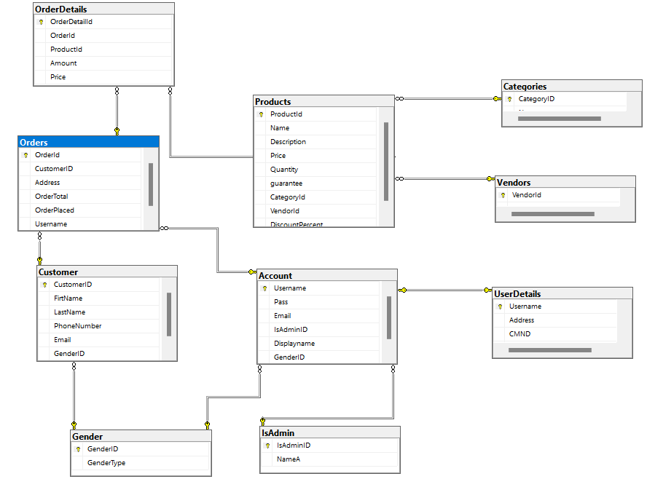

Slide 10
Cấu trúc bảng
Tên trường | Mô tả | Kiểu dữ liệu | Độ dài
ProductId | Mã sản phẩm | Char | 50
Name | Tên sản phẩm | Nvarchar | 100
Description | Mô tả | Nvarchar | Max
Price | Giá | Price
Quantity | Số lượng | Int
Guarantee | Bảo hành | Int
CategoryId | Mã nhà cung cấp | Varchar | 50
VendorId | Mã loại sản phẩm | Varchar | 50
DiscountPercent | Giảm giá | Float
Tên trường | Mô tả | Kiểu dữ liệu | Độ dài
CategoryID | Mã loại | Varchar | 50
Name | Tên loại | Nvarchar | 100
Bảng Categories
Tên trường | Mô tả | Kiểu dữ liệu | Độ dài
VendorID | Mã nhà cung cấp | Varchar | 50
Name | Tên nhà cung cấp | Nvarchar | 50
Bảng Vendor
Bảng Products

Slide 11
Cấu trúc bảng
Tên trường | Mô tả | Kiểu dữ liệu | Độ dài
Username | Tên đăng nhập | Varchar | 50
Pass | Mật khẩu | Int | 100
Email | Email | Varchar | 100
IsAdmin | Quyền | Varchar | 8
Displayname | Tên hiển thị | Nvarchar | 50
GenderID | Mã giới tính | Char | 2
Tên trường | Mô tả | Kiểu dữ liệu | Độ dài
Username | Tên đăng nhập | Varchar | 50
Address | Địa chỉ | Int | 100
CMND | CMND | Varchar | 12
Phone | Số điện thoại | Char | 11
Bảng Account
Bảng UserDetails

Slide 12
Cấu trúc bảng
Tên trường | Mô tả | Kiểu dữ liệu | Độ dài
CustomerID | Tên đăng nhập | Varchar | 50
FirtName | Địa chỉ | Int | 100
LastName | CMND | Varchar | 12
PhoneNumber | Số điện thoại | Char | 11
Email | Email | Varchar | 50
GenderID | Mã giới tính | GenderID
Tên trường | Mô tả | Kiểu dữ liệu | Độ dài
GenderID | Mã giới tính | Int
GenderType | Giới tính | Nvarchar | 5
Bảng Gender
Tên trường | Mô tả | Kiểu dữ liệu | Độ dài
IsAdmin | Mã quyền | Varchar | 8
NameA | Tên nhóm quyền | NVarchar | 100
Bảng Customer
Bảng IsAdmin

Slide 13
Cấu trúc bảng
Tên trường | Mô tả | Kiểu dữ liệu | Độ dài
OrderID | Mã hóa đơn | Varchar | 50
CustomerID | Mã khách hàng | Varchar | 20
Address | Địa chỉ lập hóa đơn | Nvarchar | 100
OrderTotal | Tổng hóa đơn | Float
OrderPlace | Thời gian lập | Date
Usename | Tên người lập | Varchar | 50
Tên trường | Mô tả | Kiểu dữ liệu | Độ dài
OrderDetaild | Mã chi tiết hóa đơn | Varchar | 50
OrderId | Mã hóa đơn | Varchar | 50
ProductId | Mã sản phẩm | Varchar | 50
Amount | Số lượng | Float
Price | Giá của sản phẩm | Date
Bảng Order
Bảng OrderDetails

Slide 14
Các ràng buộc
Tên trường | Bảng | Ràng buộc | Nội dung
Email | Customer | Default | Không xác định
Address | Customer | Default | Không xác định
IsAdminID | Account | Default | 2
Price | Products | Check | >= 0
Qualty | Products | Check | >=0
Amount | OrderDetails | Check | > 0

Slide 15

Các thủ tục tiêu biểu
Mặt hàng bán chạy nhất
In ra danh sách hóa đơn khi truyền vào mã nhân viên
Lấy danh sách sản phẩm theo nhà cung cấp
Trả về số lượng sản phẩm khi truyền vào mã sản phẩm...............

Slide 16
Các hàm tiêu biểu
Xuất thông tin nhân viên theo mã
Xuất số lượng đơn khách đã mua
Xuất số hóa đơn nhân viên phụ trách bán
Hóa đơn có tổng giá trị cao nhất của nhân viên.......

Slide 17
Trigger
Tên | Mô tả | Pro | Cate | Ven | Acc | IsAd | User | Cus | Gen | Oder | Oder Detai
updateOrderTotal | Cập nhật tổng giá trị đơn hàng (OrderTotal) trong bảng Orders sau khi có các thay đổi ( trong bảng orderDetails.
trg_CapNhapProduct | Giảm số lượng hàng trong kho khi thêm số lượng vào OrderDetails
trg_UpdateProductDescription | Cập nhật lại mô tả “Hết Hàng” (description) khi số lượng về 0
Bổ xung sau | Bổ xung sau

Slide 18
04
Giao diện

Slide 19
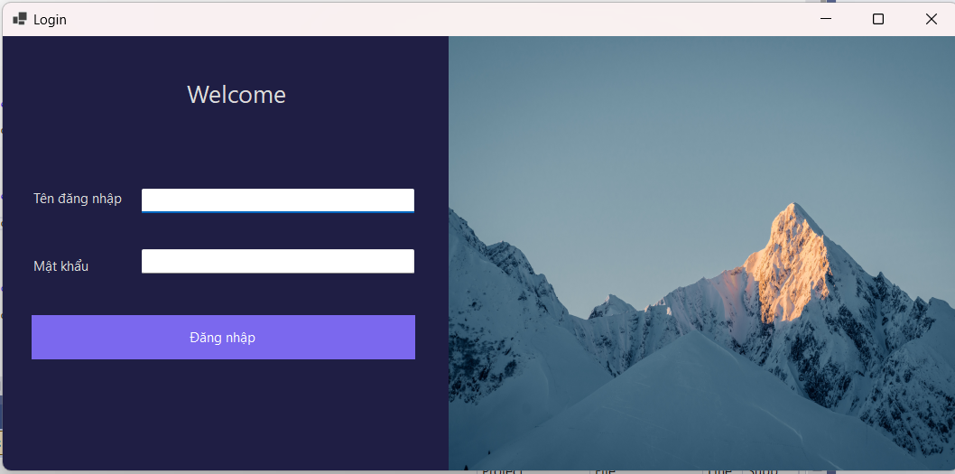

Slide 20
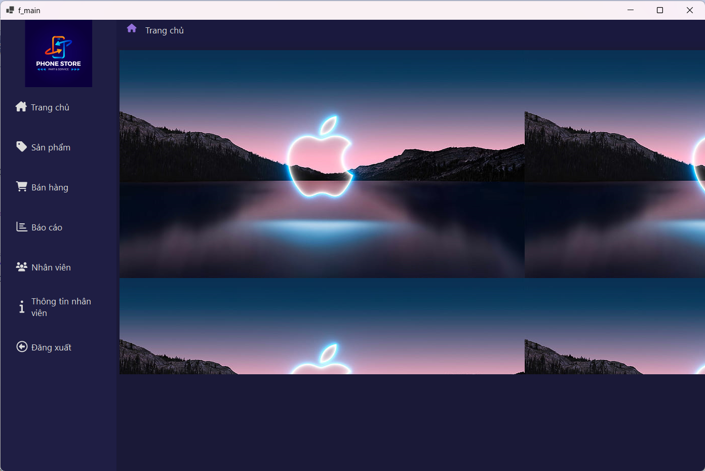

Slide 21
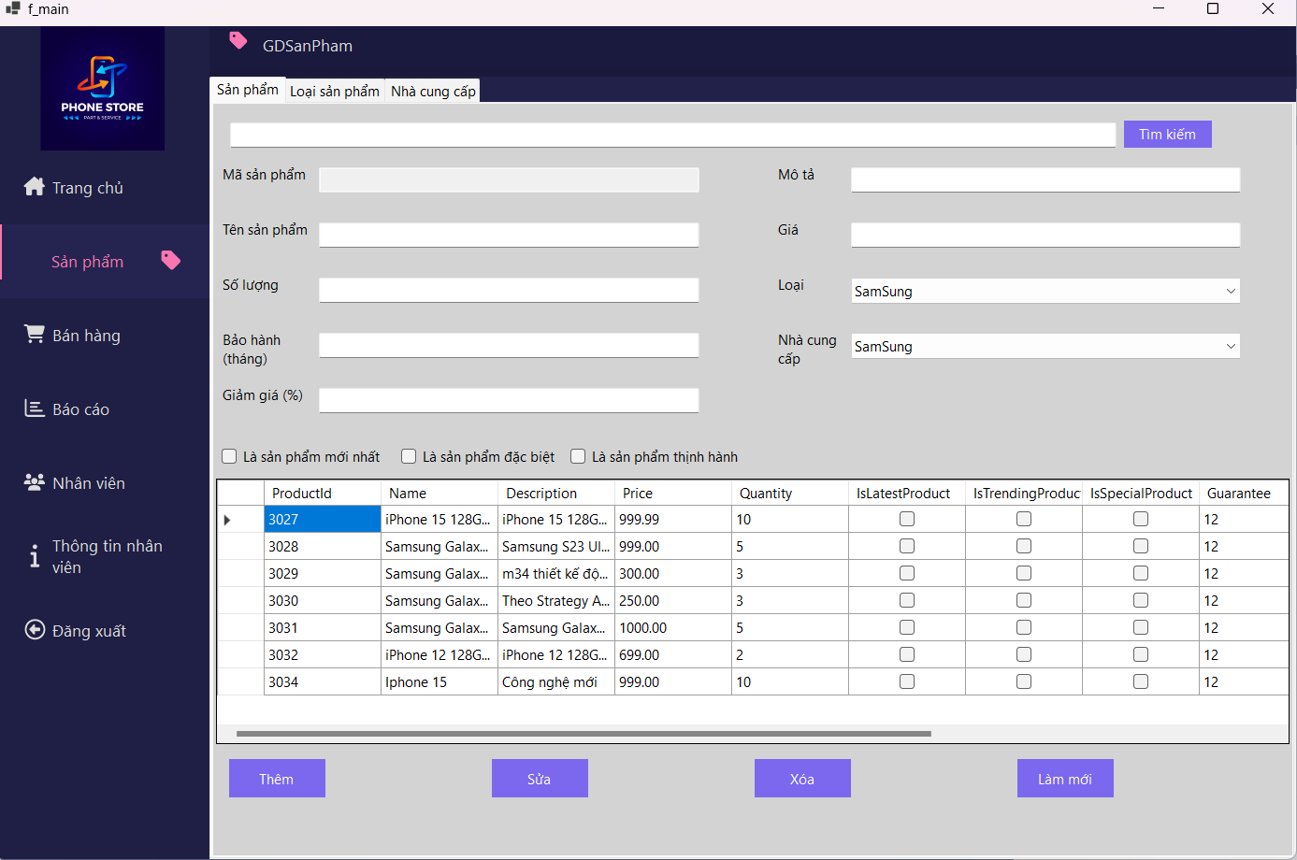

Slide 22
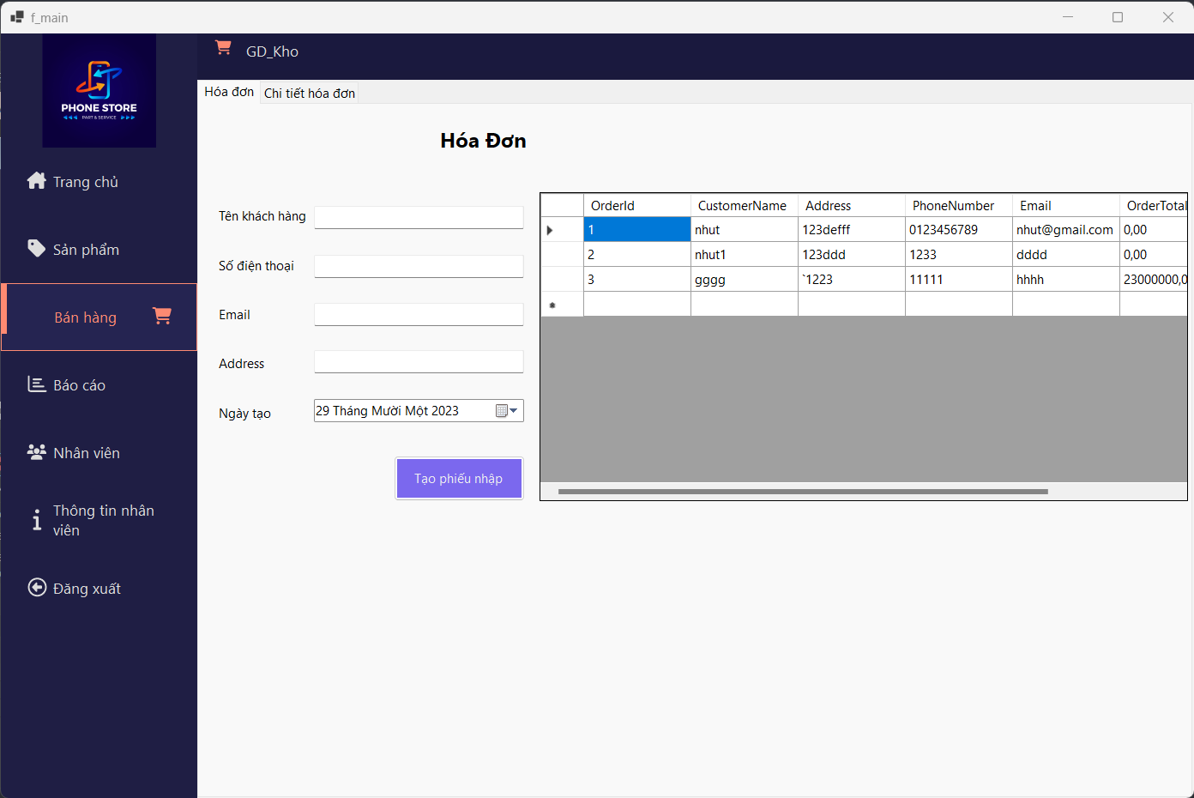

Slide 23
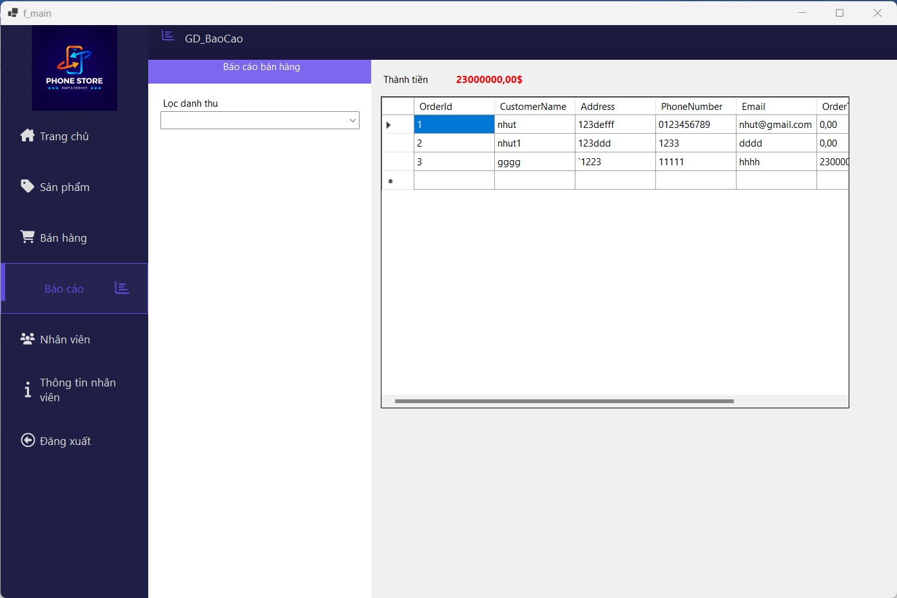

Slide 24
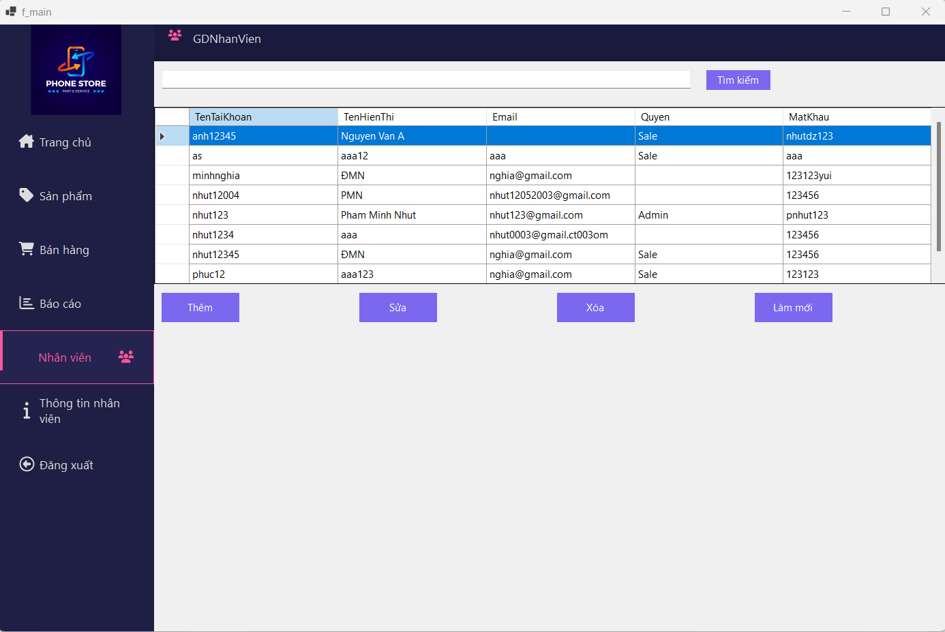

Slide 26
Thanks!
Please keep this slide for attribution

